Slide 1
يطابق 6 أجزاء من أجزاء جسمة

Slide 2
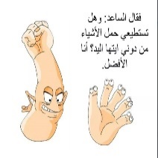
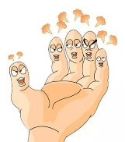
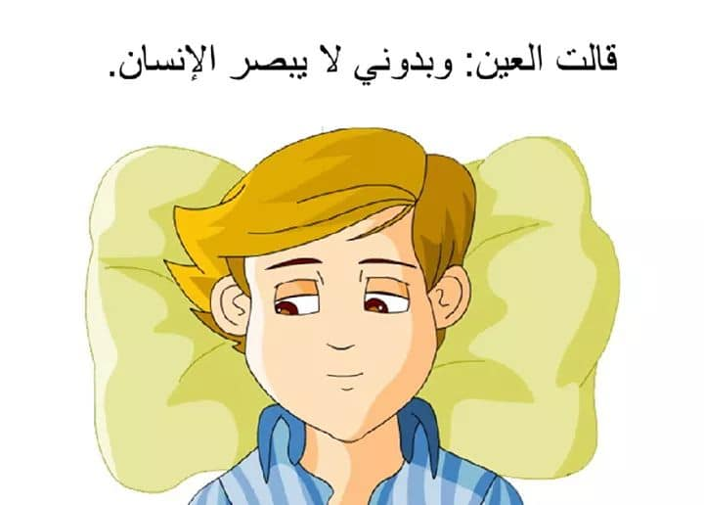
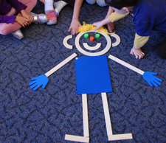
المراجعة: أ. جمعه شعيب | الإعداد : نعيمة سالم البلوشي | يطابق 6 أجزاء من أجزاء جسمة | الهدف
الفئة العمرية: 4-5 | مستوى الشدة: متوسطة | فئة الإعاقة : الاعاقة الذهنية | بيانات الهدف
الأصدقاء في إحدى الليالي وبينما حمد يغطُ في سبات عميق تشاجرت أعضاء جسمة حول أهمية كل منهما . فقالت اليد : أنا الأقوى، هل تستطيعوا مسك القلم من غير أصابعي ؟ فقال الذراع : وهل تستطيعي حمل الأشياء من دوني أيتها اليد ؟ فقالت الأذن: بل أنا أهم عضو، فهل تستطيعوا السماع من دوني؟ قالت العين: وبدوني لا يبصر الإنسان. قالت الساق : بل أن أهم عضو، فكيف تستطيعوا المشي بدوني؟ قالت القدم: والساق من دوني لا يستطيع الوقوف ولتوازن. فقالت الأعضاء : نحن بعضنا يكمل بعضا ولا يستغنى الإنسان بأحدنا عن الأخر .. جميعنا مهمين. الأنشطة الصفية: 1- تنفيذ نشاط حركي ( كما هو موضح في فيديو الأنشودة ) 2. لعبة التركيب ( تركيب جسم الأنسان ) 3. تقليد الحركي مع الانشودة. |  |  | كتاب الطالب

Slide 3
يطابق 6 أجزاء من أجزاء جسمة | الهدف
انشطه معرفية | المكونات
الانشطه الصفية عرض فيديوهات في تطبيق بعض الحركات وتقليدها تنفيذ نشاط حركات مختلفة ( التصفيق الى اليمين واليسار ، القفز للأمام والخلف ، رفع اليد للأسفل والأعلى )
فيديوهات مساندة للدرس
انشودة اعضاء الجسم
https://youtu.be/X7QyFly47Sg
https://youtu.be/LdZBsrpGB-o
https://youtu.be/olQBCykILz0
https://youtu.be/vi_cyyk3Dog

Slide 4
الحصة الدراسية: الهدف الرئيسي هو أن يطابق 6 أجزاء من أجزاء جسمة أهداف أخرى: 1- تشغيل الفيديو الخاص بالدرس. 2. التعرف على مهام بعض الأعضاء. 3. التعرف على المفاهيم التالية: اليد ، الساق ،الفم، العين، الأنف ، الأذن النشاط الرياضي التناغم مع لأنشودة وتقليد الحركات . النشاط الفني: ان يقوم الطالب بصناعة دمية من الصوف النشاط الموسيقى: التقليد الحركي مع الأنشودة | دليل للمعلم
صناعة دمية ورقية مع أخوته بالمنزل . | الواجب المنزلي
مجموعة تدريبات على الأيباد تتضمن: 1- تنفيذ دمية ورقية من الأشكال الهندسية | تمارين الكترونية
متوسط : ان يقلد الطالب المعلم بحركة بسيطة جيد: ان يتمكن الطالب من تقليد المعلم بحركيتين متتاليتين مرتفع: ان يتمكن الطالب من تقليد المعلم بحركتين او اكثر متتاليتين بعد المعلم مباشرة | التقييم
تشكيل الجسم من الأشكال الهندسية
https://www.youtube.com/watch?v=gZruQR4w75Q

Slide 5
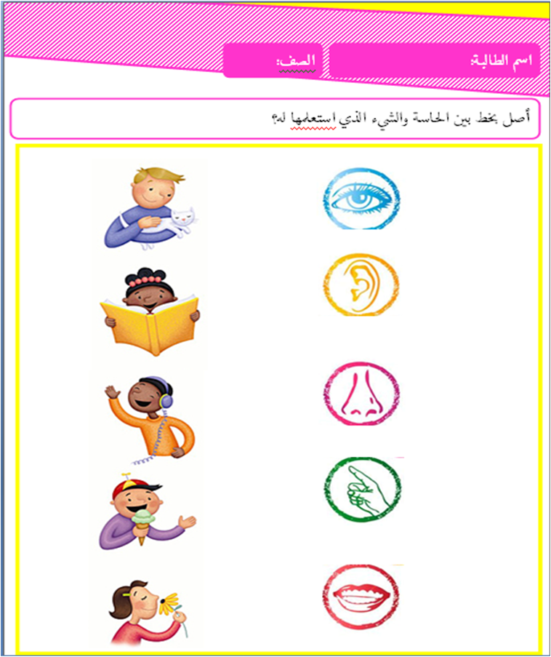
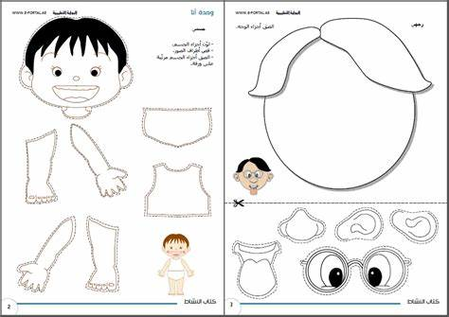
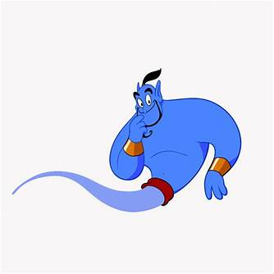
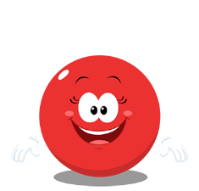
أوراق عمل
ضع دائرة حول أعضاء الجسم بالصورة

